Slide 1

Präsentation KiCa

Slide 2
Gliederung
KiCa
Einleitung
Anforderungen
Zusatzanforderungen
Projektablauf
Erste Designideen
Eingesetzte Technologien und Frameworks
Präsentation des fertigen Produktes

Slide 3
Anforderungen
KiCa
Spieler muss angelegt werden können
Spieltermine müssen angelegt werden können
Trainingstermine müssen angelegt werden können
Anwesenheitsliste
Trainingsgruppen müssen angelegt werden können
Gruppenzugehörigkeit der Spieler und Trainer
Trainer müssen angelegt werden können

Slide 4
Anforderungen
KiCa
Turniertermine müssen angelegt werden können
Turnierergebnisse (eigener Platz und Sieger)
Ort und Teilnehmer
(Teamaufstellung für Spiele und Turniere)
Grafische Kompatibilität für Tablets
Rollenkonzept
Termine sind öffentlich
Aufstellungen sind für Benutzer sichtbar
Administrator

Slide 5
Zusatzanforderungen
KiCa
Teamaufstellung
Turnierplanung
Turnierablauf mit allen Ergebnissen
Ligatabelle
Druckansicht für
Terminpläne
Trainingsanwesenheit
Spieler- und Trainerübersicht
Profilseiten der einzelnen Spieler und Trainer
Beinhaltet Daten wie Größe für Trikotbestellungen
Alter
Profilfoto
Torschützen anzeigen

Slide 6
Projektablauf
KiCa
Kickoff
Datenbank Design
Paper Prototyping
ER- Diagramm erstellen
Github einrichten
Erstellen der einzelnen Anwendungen
Erstellen der Datenbank
Erstellen der Testfälle
Erster Testdurchlauf
Bugfixing
Zweiter Testdurchlauf

Slide 7
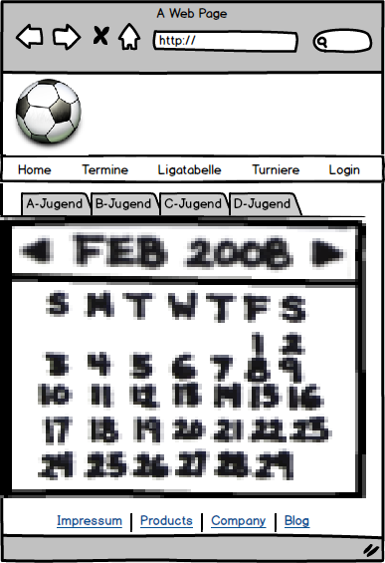
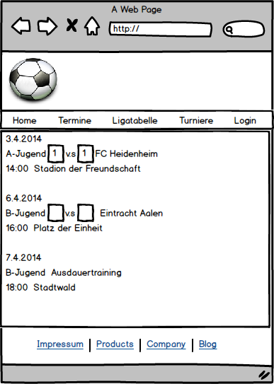
Erste Designideen
KiCa

Slide 8
Technologien und Frameworks
KiCa
PHP 5.5
Java Script und JQuery
HTML
CSS
PHP MVC Framework
Apache Server
My SQL Datenbank
Notes:
MVC wegen Übersichtlichkeit und Wartbarkeit

Slide 9
Präsentation des fertigen Produkts
KiCa

